Slide 1
Chương 1
§1.KHÁI NIỆM VỀ KHỐI ĐA DIỆN
①
Tóm tắt lý thuyết
Nội dung
bài học
②
Phân dạng bài tập
③
Bài tập minh họa

Slide 2
①
Tóm tắt lý thuyết
➊. Các khái niệm:
Khối lăng trụ là phần không gian được giới hạn bởi một hình lăng trụ kể cả hình lăng trụ.
Khối chóp là phần không gian được giới hạn bởi một hình chóp kể cả hình chóp.
Khối chóp cụt là phần không gian được giới hạn bởi một hình chóp cụt kể cả hình chóp cụt.

Slide 3
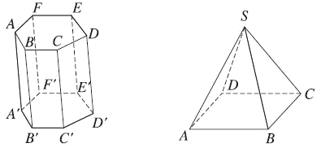
①
Tóm tắt lý thuyết
Tên của khối lăng trụ hay khối chóp được đặt theo tên của hình lăng trụ hay chóp giới hạn nó

Slide 4
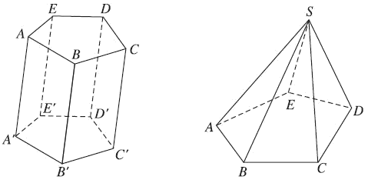
①
Tóm tắt lý thuyết
➋. Khái niệm về hình đa diện
a) Hai đa giác phân biệt chỉ có thể hoặc không có điểm chung, hoặc chỉ có một đỉnh chung, hoặc chỉ có một cạnh chung.
b) Mỗi cạnh của đa giác nào cũng là cạnh chung của đúng hai đa giác.

Slide 5
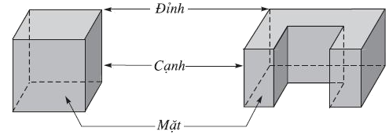
①
Tóm tắt lý thuyết
Hình đa diện (gọi tắt là đa diện) là hình được tạo bởi một số hữu hạn các đa giác thỏa mãn hai tính chất trên.

Slide 6
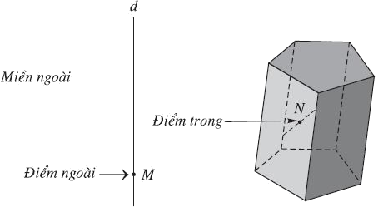
①
Tóm tắt lý thuyết
➌. Khái niệm về khối đa diện
Khối đa diện là phần không gian được giới hạn bởi một hình đa diện, kể cả hình đa diện đó.

Slide 7
①
Tóm tắt lý thuyết
➍. Hai đa diện bằng nhau:
Ⓐ. Phép dời hình trong không gian
Trong không gian, quy tắc đặt tương ứng mỗi điểm M với điểm M’ xác định duy nhất được gọi là một phép biến hình trong không gian.
Phép biến hình trong không gian được gọi là phép dời hình nếu nó bảo toàn khoảng cách giữa hai điểm tùy ý.
Ⓑ. Hai hình bằng nhau
Hai hình được gọi là bằng nhau nếu có một phép dời hình biến hình này thành hình kia.

Slide 8
①
Tóm tắt lý thuyết
➎. Phân chia và lắp ghép các khối đa diện
Khối đa diện (H) là hợp của hai khối đa diện (H₁), (H₂) sao cho (H₁) và (H₂) không có chung điểm trong nào thì ta nói có thể chia được khối đa diện (H) thành hai khối đa diện (H₁) và (H₂), hay có thể lắp ghép hai khối đa diện (H₁) và (H₂) với nhau để được khối đa diện (H).

Slide 9
②
Phân dạng bài tập
➊. Dạng 1. Tìm hình đa diện
-Phương pháp:
a) Hai đa giác phân biệt chỉ có thể hoặc không có điểm chung, hoặc chỉ có một đỉnh chung, hoặc chỉ có một cạnh chung.
b) Mỗi cạnh của đa giác nào cũng là cạnh chung của đúng hai đa giác.

Slide 10
③
Bài tập rèn luyện
Câu 1:Cho các hình sau:
Mỗi hình trên gồm một số hữu hạn đa giác phẳng (kể cả các điểm trong của nó), số hình đa diện là
Ⓐ. $4.$ Ⓑ. $3.$
Ⓒ. $2$. Ⓓ. $1$.
Lời giải
Các hình đa diện là: Hình 1; Hình 3; Hình 4. Chọn B.

Slide 11
③
Bài tập rèn luyện
Câu 2:Vật thể nào trong các vật thể sau không phải là khối đa diện?
Ⓐ. $A.$ Ⓑ. $B.$
Ⓒ. $C$. Ⓓ. $D$.
.
Lời giải
Các hình đa diện là: Hình A; Hình B; Hình D. Chọn C.

Slide 12
②
Phân dạng bài tập
➋. Dạng 2. Đếm số mặt, số cạnh, số đỉnh
-Phương pháp:
Quan sát, đếm số cạnh, số mặt, số đỉnh

Slide 13
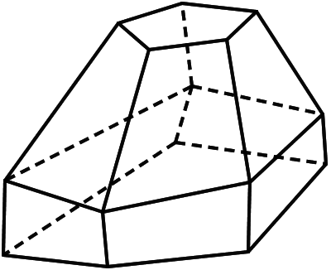
③
Bài tập rèn luyện
Câu 1:Hình đa diện trong hình vẽ bên có bao nhiêu mặt?
Ⓐ. $14.$ Ⓑ. $12.$
Ⓒ. $13$. Ⓓ. $11$.
Lời giải
Chọn B.

Slide 14
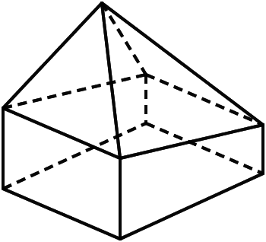
③
Bài tập rèn luyện
Câu 2:Hình đa diện trong hình vẽ bên có bao nhiêu cạnh?
Ⓐ. $9.$ Ⓑ. $12.$
Ⓒ. $8$. Ⓓ. $16$.
Lời giải
Chọn D.

Slide 15
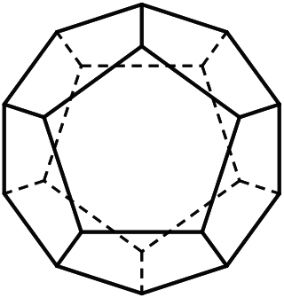
③
Bài tập rèn luyện
Câu 3:Hình đa diện trong hình vẽ bên có bao nhiêu đỉnh?
Ⓐ. $18.$ Ⓑ. $12.$
Ⓒ. $20$. Ⓓ. $14$.
Lời giải
Chọn C.

Slide 16
②
Phân dạng bài tập
➌. Dạng 3. Tìm số tâm, số trục, số mặt phẳng đối xứng của hình đa diện
Phương pháp: Sử dụng tính chất đối xứng

Slide 17
③
Bài tập rèn luyện
Câu 1:Hình đa diện nào dưới đây không có tâm đối xứng?
Ⓐ. Ⓑ. Ⓒ. Ⓓ.
Lời giải
Chọn A.

Slide 18
③
Bài tập rèn luyện
Câu 2:Hình hộp chữ nhật có ba kích thước đôi một khác nhau có bao nhiêu mặt phẳng đối xứng?
Ⓐ. $3.$ Ⓑ. $5.$ Ⓒ.4. Ⓓ.6.
Lời giải
Chọn A.

Slide 19
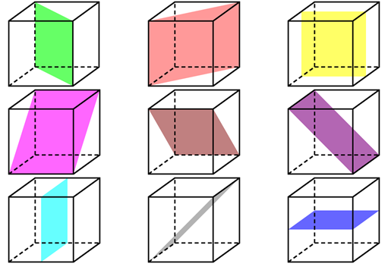
③
Bài tập rèn luyện
Câu 3: Hình lập phương có tất cả bao nhiêu mặt phẳng đối xứng?
Ⓐ. $7.$ Ⓑ. $9.$ Ⓒ.10. Ⓓ.8.
Lời giải
Chọn B.

Slide 20
②
Phân dạng bài tập
➍. Dạng 4. Phân chia, lắp ghép khối đa diện
Phương pháp:
Chọn mặt phẳng thích hợp để phân chia khối đa diện. Trong nhiều trường hợp, để chứng minh rằng có thể lắp ghép các khối đa diện (H1); (H2); ...; (Hn) thành khối đa diện (H) ta chứng minh rằng:
+ Hai khối đa diện (Hi) và (Hj) (i≠j) không có điểm trong chung.
+ Hợp của các khối đa diện (H1); (H2); ...; (Hn) là khối đa diện (H)

Slide 21
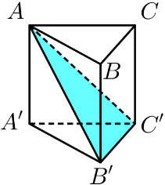
③
Bài tập rèn luyện
Câu 1: Mặt phẳng $\left(AB^{′}C^{′}\right)$ chia khối lăng trụ $ABC.A^{′}B^{′}C^{′}$ thành các khối đa diện nào?
Ⓐ. Một khối chóp tam giác và một khối chóp tứ giác. Ⓑ. Hai khối chóp tam giác.
Ⓒ. Một khối chóp tam giác và một khối chóp ngũ giác.
Ⓓ. Hai khối chóp tứ giác.
Lời giải
Dựa vào hình vẽ, ta thấy mặt phẳng $\left(AB^{′}C^{′}\right)$ chia khối lăng trụ $ABC.A^{′}B^{′}C^{′}$ thành khối chóp tam giác $A.A^{′}B^{′}C^{′}$ và khối chóp tứ giác $A.BCC^{′}B^{′}.$

Slide 22
③
Bài tập rèn luyện
Câu 2: Lắp ghép hai khối đa diện $\left(H_{1}\right),$ $\left(H_{2}\right)$ để tạo thành khối đa diện $\left(H\right).$ Trong đó $\left(H_{1}\right)$ là khối chóp tứ giác đều có tất cả các cạnh bằng $a,$ $\left(H_{2}\right)$ là khối tứ diện đều cạnh $a$ sao cho một mặt của $\left(H_{1}\right)$ trùng với một mặt của $\left(H_{2}\right)$ như hình vẽ. Hỏi khối đa diện $\left(H\right)$ có tất cả bao nhiêu mặt?
Ⓐ. $4.$ Ⓑ. $5.$
Ⓒ. 8. Ⓓ. 6.
Lời giải
Khối đa diện $\left(H\right)$ có đúng $5$ mặt.
Chọn B.

